Slide 1
Дифференциация звуков
Составитель: учитель-логопед
Лапикова К.С.
МБДОУ № 124 «Мирославна»
г. Архангельск
2015

Slide 2
Сравнительная характеристика звуков
Назовите первый звук в названиях картинок
Чем похожи звуки и чем отличаются?
[д] – согласный, твёрдый, парный, звонкий.
[т] – согласный, твёрдый, парный, глухой.

Slide 3
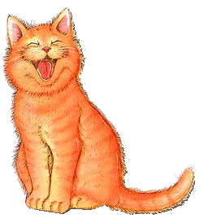
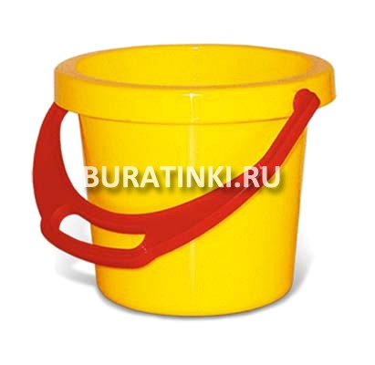
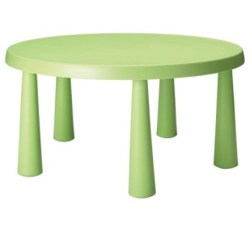
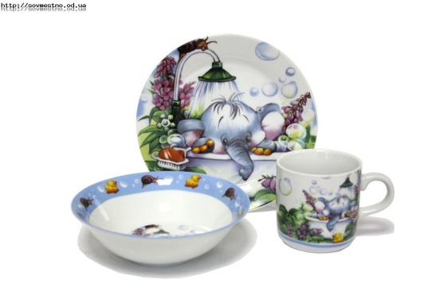
Назови слова в которых есть звук [Т]

Slide 4
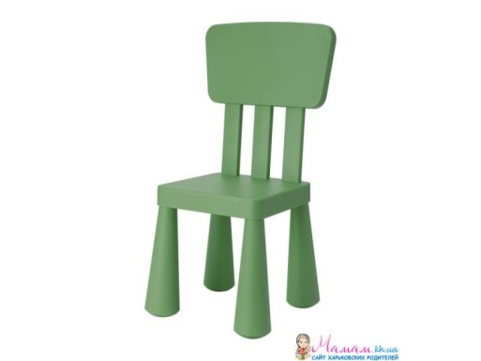
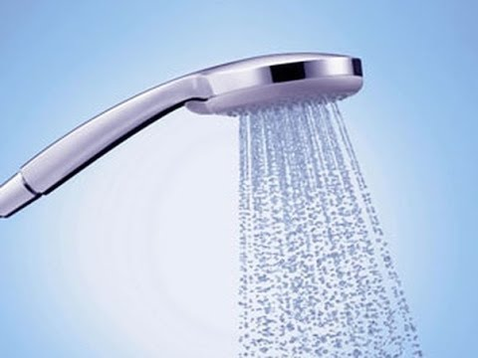
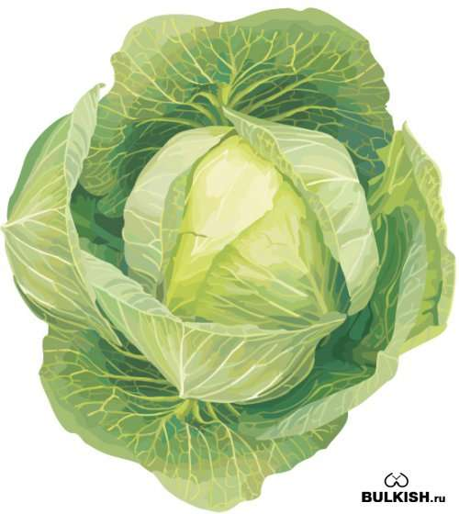
Назовите слова в которых есть звук [Д]

Slide 5
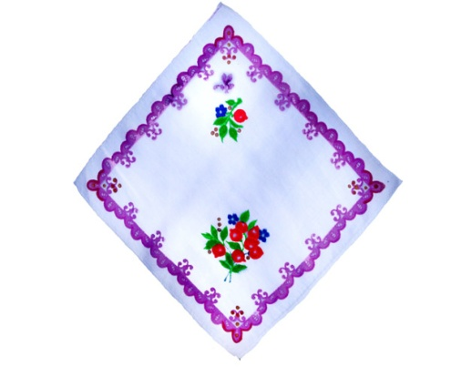
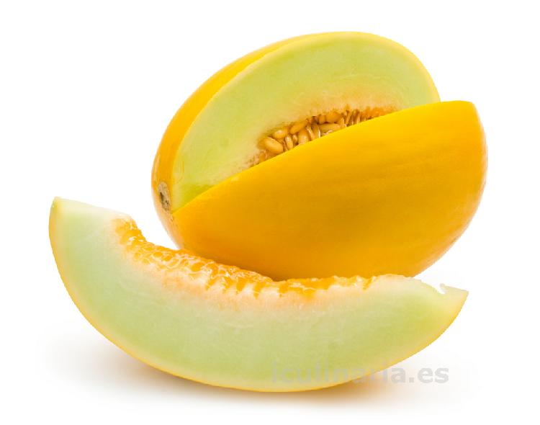
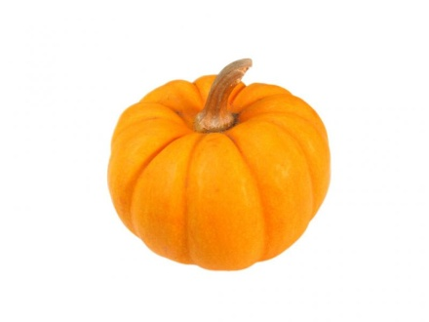
Повтори слова
Гадать – плутать
Дама – тайна
Дар – тара
Дело – тело
Гудок – платок
Дом – том
Дуло – Тула
Дым – Тыл
Дупло – тупик
Дыня – тыква

Slide 6
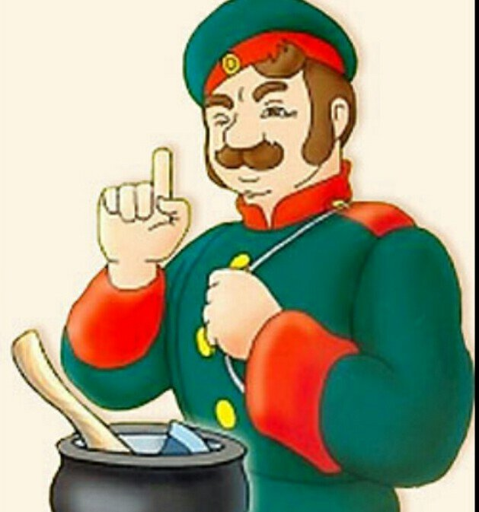
Повтори фразы
Солдаты приступили к обеду.
Антон любит нырять в пруду и доставать руками до дна.
Настоящие друзья радуются твоей победе.

Slide 7
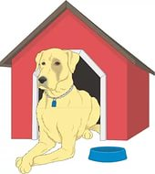
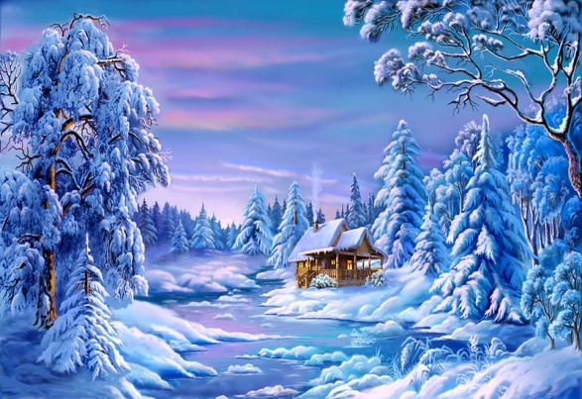
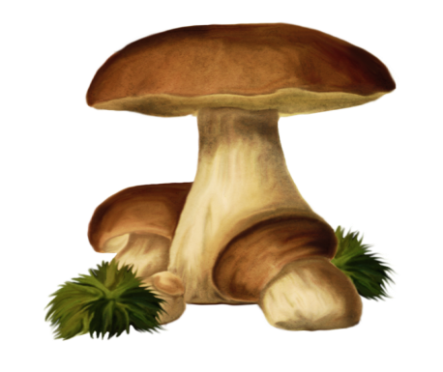
Собака Том сторожит дом.
Наступила холодная зима.
Грибы делят на съедобные и несъедобные.

Slide 8
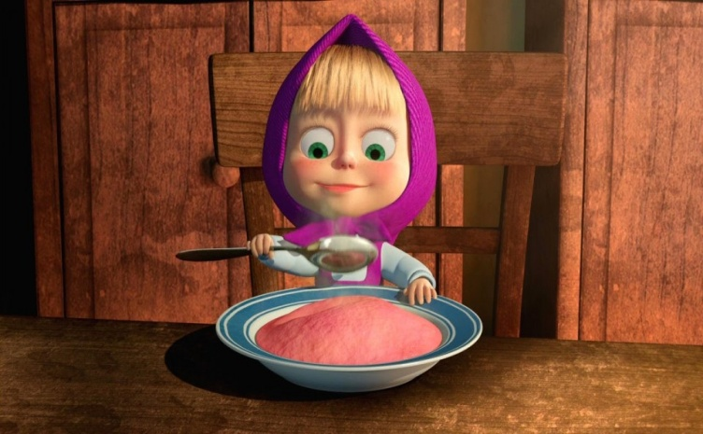
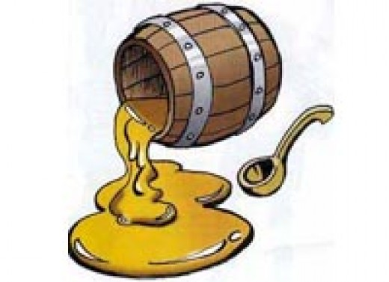
Найди и исправь ошибки
В чем секрет здоровья Таши?
Каждый день дарелка каши.
Ложка дегтя в бочке мета Омрачает всю «поготу».

Slide 9
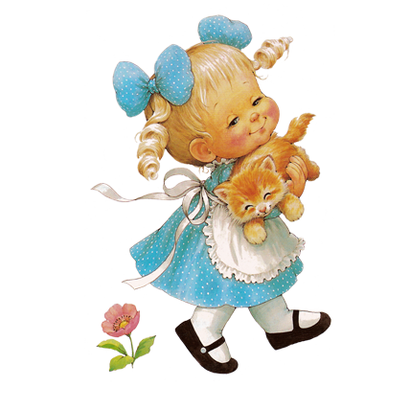
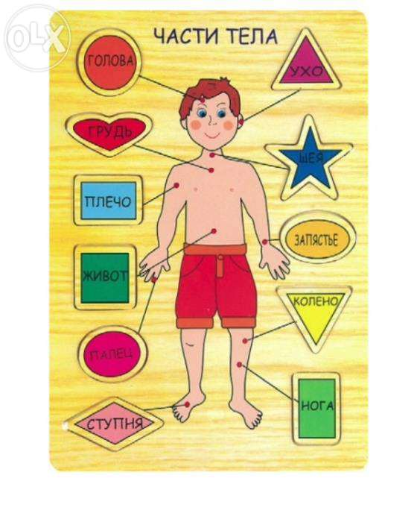
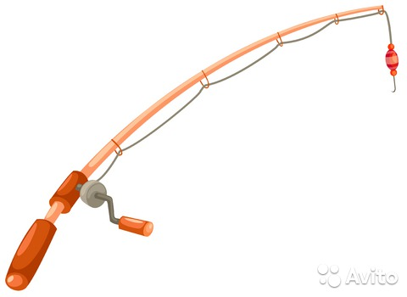
Поэт закончил строчку, в конце поставил дочку (точку).
Мальчик ловил рыбу уточкой (удочкой).
Закончил тело, гуляй смело (дело).
На речке крякала удочка (уточка).

